Slide 1
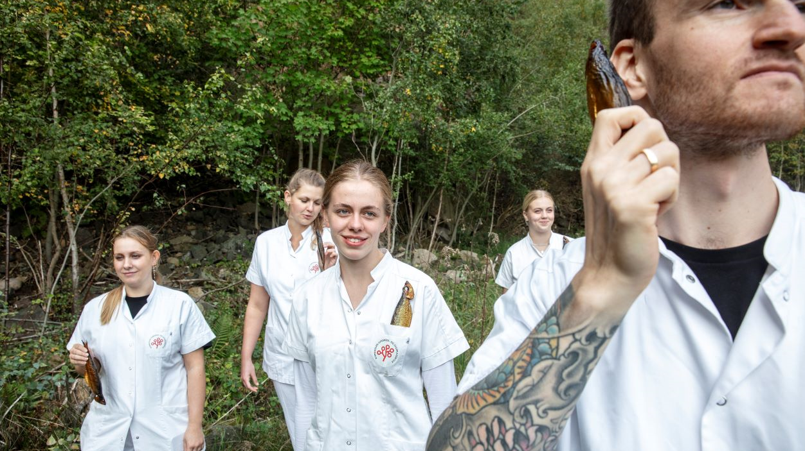
Design din uddannelse
Sygeplejerskeuddannelsen

Slide 2
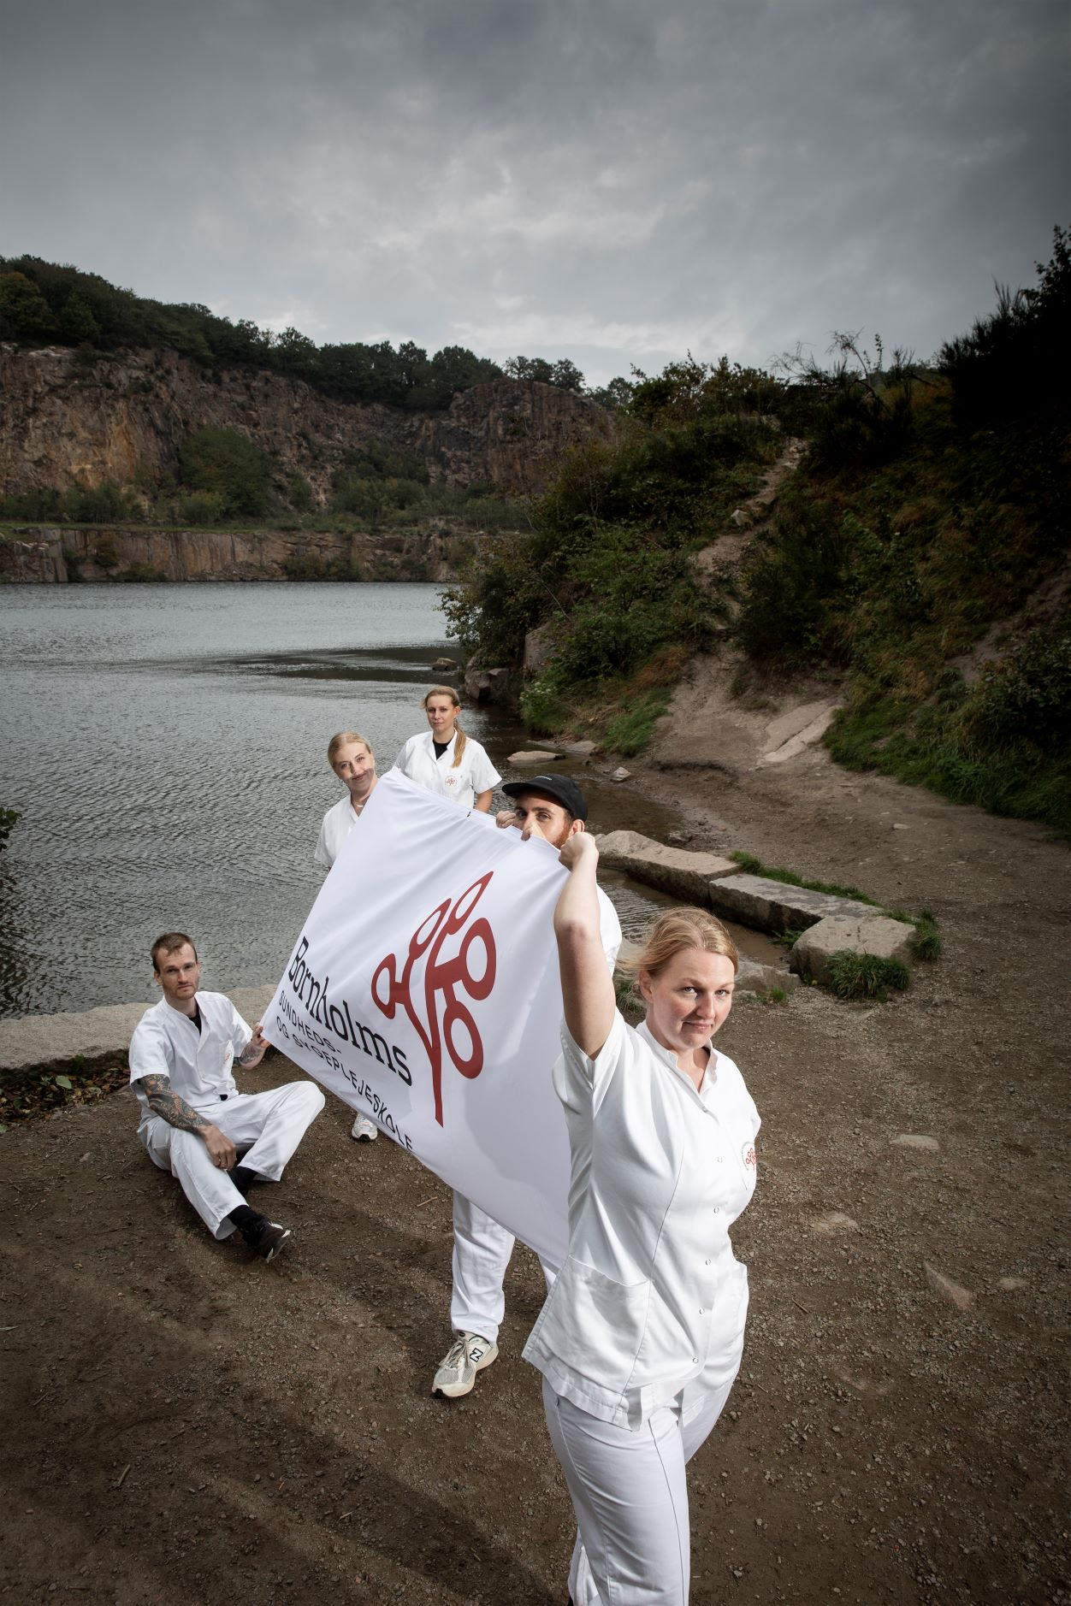
Uddannelsesforløb
Uddannelsesstart
Under uddannelsen
Slutningen af uddannelsen
I job

Slide 3
Uddannelsesstart
Introduktion til ”Bornholmerpakken” med tilbud om aktiviteter, studierabatter, studievejledning og studiegruppe
Under uddannelse
Mulighed for ansøge om en karrierementor, som typisk er en sygeplejerske ansat i en lederstilling på Bornholms Hospital eller BRK
Slutningen af uddannelsen
Karrierementor, med fokus på intensiv sparring om karriereveje og jobønsker Matchmaking assistance – hjælp til at få booket kaffemøder med relevante interessenter i forhold til kommende ansættelse
I job
Tilbud om at fortsætte med din karrierementor op til 6 måneder efter endt uddannelse
Studierelevant arbejde. Vi tilbyder at hjælpe dig med at finde et studiejob som er fagligt relevant
Muligheder for at deltage i forsknings-udviklingsprojekter
Tilbud om individuelle studiesamtaler – Toning af din uddannelse
Støtte og sparring i forhold til evt. specialisering – herunder drøftelse om skræddersyet klinik
Tilbud om studiesamtaler med fokus på sparring om faglige interesser og karriereforløb
Introduktion til Bornholms Sundheds og Sygeplejeskoles alumnefællesskab
Tilbud om at deltage i Alumnefællesskabet
Systematisk kompetenceudvikling og mulighed for supervisionsforløb og mentorordning som nyuddannet
Karrieremuligheder
Studiegrupper på tværs af holdene, hvor du sammen med andre kan dyrke dine faglige interesser
Individuel kontakt og samtale med studievejlederen før du starter på uddannelsen
Introduktion til gode studievaner
Samarbejde med tilflytterservice Bornholm
Evt. hjælp til at finde bolig

